Slide 1
Salt Cloud Consulting
Realce a sua infraestrutura!

Slide 2
OBJETIVO
A startup Nova Tech, está criando um e-commerce. O time responsável pela infraestrutura decidiu contratar uma consultoria para evoluir sua arquitetura. Tendo disponível para investimento um aporte inicial de até $10.000,00 para compromissos de longo prazo, além de um orçamento mensal de $500,00 para gastos adicionais recorrentes na nuvem AWS. A Nova Tech deseja uma arquitetura baseada nas melhores práticas da AWS.
Foco técnico: Serverless

Slide 3
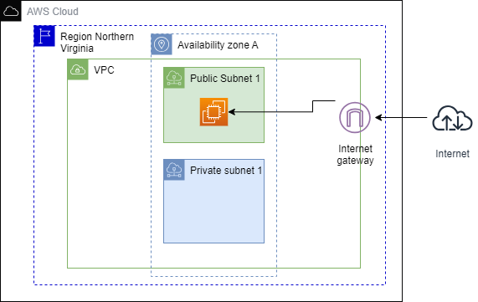
Situação atual
?

Slide 4
TECNOLOGIAS
Amazon Route 53: Serviço de DNS que traduz nomes de domínio em endereços IP, roteando os usuários para o CloudFront.
Amazon CloudFront: CDN que entrega conteúdo estático de forma rápida e eficiente aos usuários globalmente.
Amazon Cognito: Serviço de gerenciamento de identidade e acesso que permite a autenticação e autorização de usuários no e-commerce.
Amazon API Gateway: Cria APIs RESTful que atuam como interface entre o frontend e o backend da aplicação.
Amazon DynamoDB: Banco de dados NoSQL totalmente gerenciado que oferece escalabilidade e performance para armazenar dados do e-commerce.
Amazon S3: Serviço de armazenamento de objetos para armazenar imagens de produtos, arquivos de mídia e outros conteúdos estáticos.
Amazon SQS: Serviço de filas de mensagens que permite o processamento assíncrono de tarefas.
Amazon SNS: Serviço de notificação que permite o envio de mensagens para múltiplos destinatários.
Amazon SES: Serviço de envio de emails transacionais e de marketing.
Amazon Personalize: Serviço de recomendação que cria sistemas de recomendação personalizados para cada usuário.
Amazon CloudWatch: Serviço de monitoramento que coleta métricas, logs e eventos dos recursos da AWS.
AWS Step Functions: Serviço de orquestração de workflows que coordena a execução de múltiplas funções Lambda.
AWS WAF: Firewall de aplicação web que protege contra ataques comuns, como injeção de SQL e cross-site scripting (XSS).
AWS Secrets Manager: Serviço que armazena e gerencia segredos de forma segura, como senhas e chaves de API.
AWS Lambda: Serviço de computação serverless que executa código sem a necessidade de provisionar ou gerenciar servidores
AWS Elasticache: Serviço de cache na memória que melhora a performance da aplicação.

Slide 5
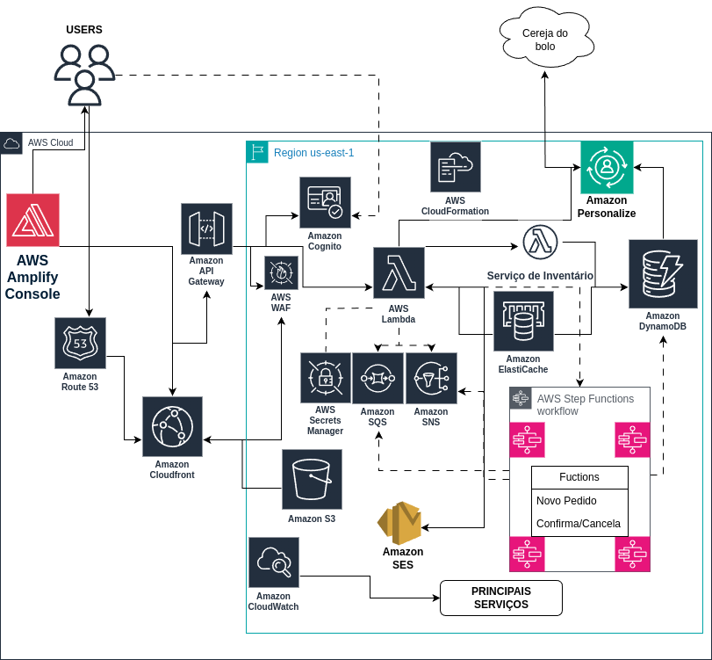
PROPOSTA DE ARQUITETURA

Slide 6
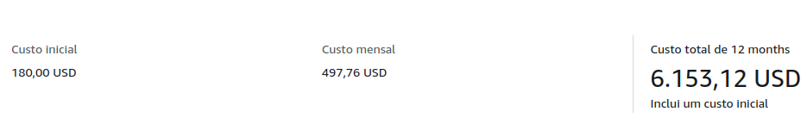
PROPOSTA
ESTIMATIVA PREÇO - CALCULADORA AWS

Slide 7



RESOLUÇÃO TEMA CENTRAL
?
NOTA: neste slide o grupo deverá apresentar quem são os membros e como o grupo lidou com o tema central "Competências do Futuro", relatando como trabalharam essas competências durante o desenvolvimento do projeto, com os desafios e como contornaram.

